Slide 1
INSTITUTION JEAN-PAUL II
ENSEIGNEMENT PRIVÉ CATHOLIQUE
La Réforme du Lycée
Le contrôle continu
9 décembre 2019

Slide 2
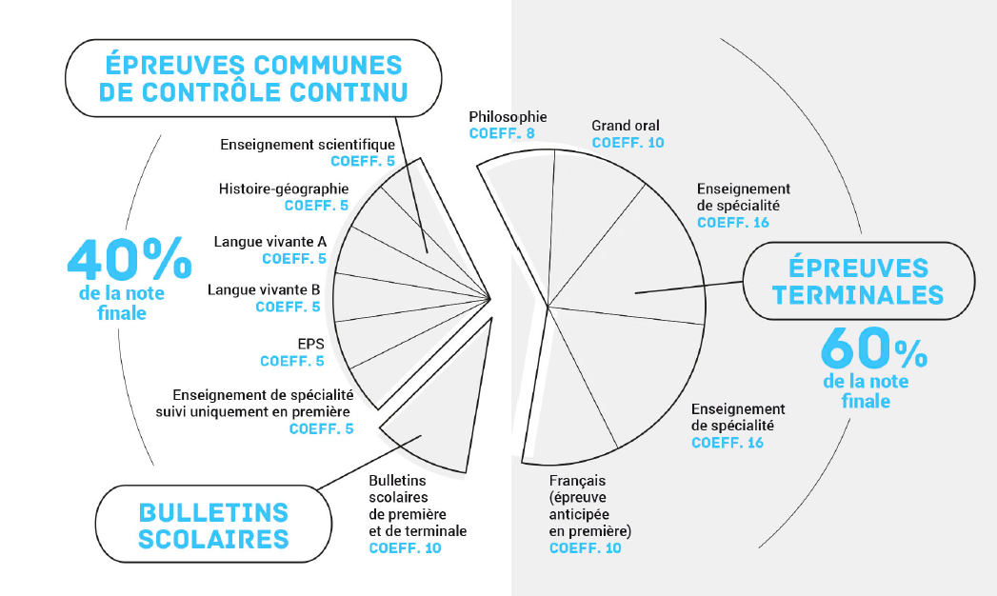
Un Baccalauréat renouvelé

Slide 3
La note de contrôle continu
Livret scolaire : évaluation chiffrée annuelle des résultats de l’élève au cours du cycle terminal = 10%
Épreuves communes de contrôle continu : moyenne des notes obtenues = 30%
Enseignement optionnel de LCA : les points supérieurs à 10 sont affectés d’un coefficient 3 et s’ajoutent au nombre total de points obtenus au baccalauréat (« bonus LCA »).

Slide 4
Le Livret Scolaire
Une note unique
Basée sur la moyenne annuelle de tous les enseignements du livret scolaire
Ne prend pas en compte les notes obtenues au titre des épreuves communes de contrôle continu
Constituée de la moyenne des moyennes annuelles par discipline
en classe de Première (coefficient 5)
en classe de Terminale (coefficient 5)
Validée lors du dernier conseil de classe de l’année de première et de terminale
Les enseignements optionnels
Deux enseignements optionnels maximum sont pris en compte pour l’évaluation.
Au-delà de deux options suivies, les deux meilleures moyennes sont prises en compte.
Suite à l’application de cette règle, si la moyenne obtenue à l’option langues et cultures de l’Antiquité n’était pas prise en compte, le bonus éventuel (points de la moyenne au-delà de 10) s’ajouterait toujours au total des points obtenus par le candidat.
10%

Slide 5
E3C
30%
Enseignements concernés :
Histoire géographie
Langue vivante A et B
Enseignement scientifique (voie G) et mathématiques (voie T)
EPS (en Contrôle Continu en cours de Formation)
Enseignement de spécialité suivi uniquement en première
Composition de la note des épreuves communes de contrôle continu (30%) :
Pour chacun des enseignements, moyenne des notes obtenues lors des épreuves communes, quel que soit leur nombre
Moyenne de tous les enseignements à part égale = note globale des épreuves de contrôle continu

Slide 6
E3C : les principes
Des sujets nationaux disponibles dans une banque nationale
Autonomie des chefs d’établissements dans le choix des sujets (sur proposition des équipes pédagogiques) et l’organisation des épreuves
Des copies anonymisées et corrigées par un autre enseignant que celui de l’année
Une notation harmonisée en commission académique

Slide 7
E3C : La copie
La copie corrigée (numérique) est mise à disposition de l’élève après harmonisation (via l’espace candidat Cyclades) par le chef d’établissement
La copie papier vierge d’annotations sera restituée au candidat une fois qu’il aura pris connaissance de sa copie numérique corrigée (et que tout risque d’erreur matérielle aura été levé)
La note attribuée sera définitive après la délibération du jury de terminale

Slide 8
E3C : Absences
Si absence pour cas de force majeure, épreuve de remplacement organisée par le même établissement
Absence sans justificatif ou hors cause de force majeure = note zéro attribuée pour l’épreuve

Slide 9
E3C : composition des épreuves
Contrôle continu | Voie générale | Voie technologique
Classe de première 1ère série d’épreuves 2e trimestre | Histoire géographie LVA LVB | Histoire géographie LVA LVB Mathématiques
Classe de première 2e série d’épreuves 3e trimestre | Histoire géographie LVA LVB Enseignement scientifique Enseignement de spécialité de 1ère | Histoire géographie LVA LVB Mathématiques Enseignement de spécialité de 1ère
Classe de terminale 3e série d’épreuves | LVA (écrit et oral) LVB (écrit et oral) Histoire géographie Enseignement scientifique | LVA (écrit et oral) LVB (écrit et oral) Histoire géographie Mathématiques

Slide 10
E3C : Dates à l’Institution
Session 1 : 30 et 31 janvier 2020
Session 2 : du 27 au 29 avril 2020

